Slide 1
Construção de Imagens e Aplicações com Docker
Camadas, Dockerfile, Volumes e Redes

Slide 2



CAPACITAÇÃO CORPORATIVA
Treinamento Corporativo Docker: Fundamentos Avançados e Prática
Capacitação técnica estruturada para dominar a conteinerização corporativa, desde a engenharia de imagens eficientes até a arquitetura de comunicação entre múltiplos serviços isolados.
​
Três Pilares do Aprendizado
Módulo 1: Anatomia e Construção de Imagens
Módulo 2: Persistência e Arquitetura de Redes
Módulo 3: Práticas Guiadas e Desafio Multicontainer
Estrutura de camadas, ciclo de build, cache inteligente, multi-stage e práticas essenciais de segurança.
Gerenciamento de volumes nomeados, bind mounts, isolamento de rede bridge e resolução interna por DNS.
Construção de imagem Node.js auditável e conexão de API a banco relacional sem orquestradores externos.

Slide 3
IMAGENS
02
Anatomia de uma imagem: arquitetura de camadas
READ–WRITE
Container RW Layer
Camadas imutáveis são combinadas pelo UnionFS em uma visão única. No Linux moderno, OverlayFS/Overlay2 adiciona apenas uma camada fina e gravável para cada container em execução.
COPY . .
RUN npm install
imagem = camadas estáticas
container = imagem + camada RW
WORKDIR /app
READ–ONLY
Base OS • alpine

Slide 4
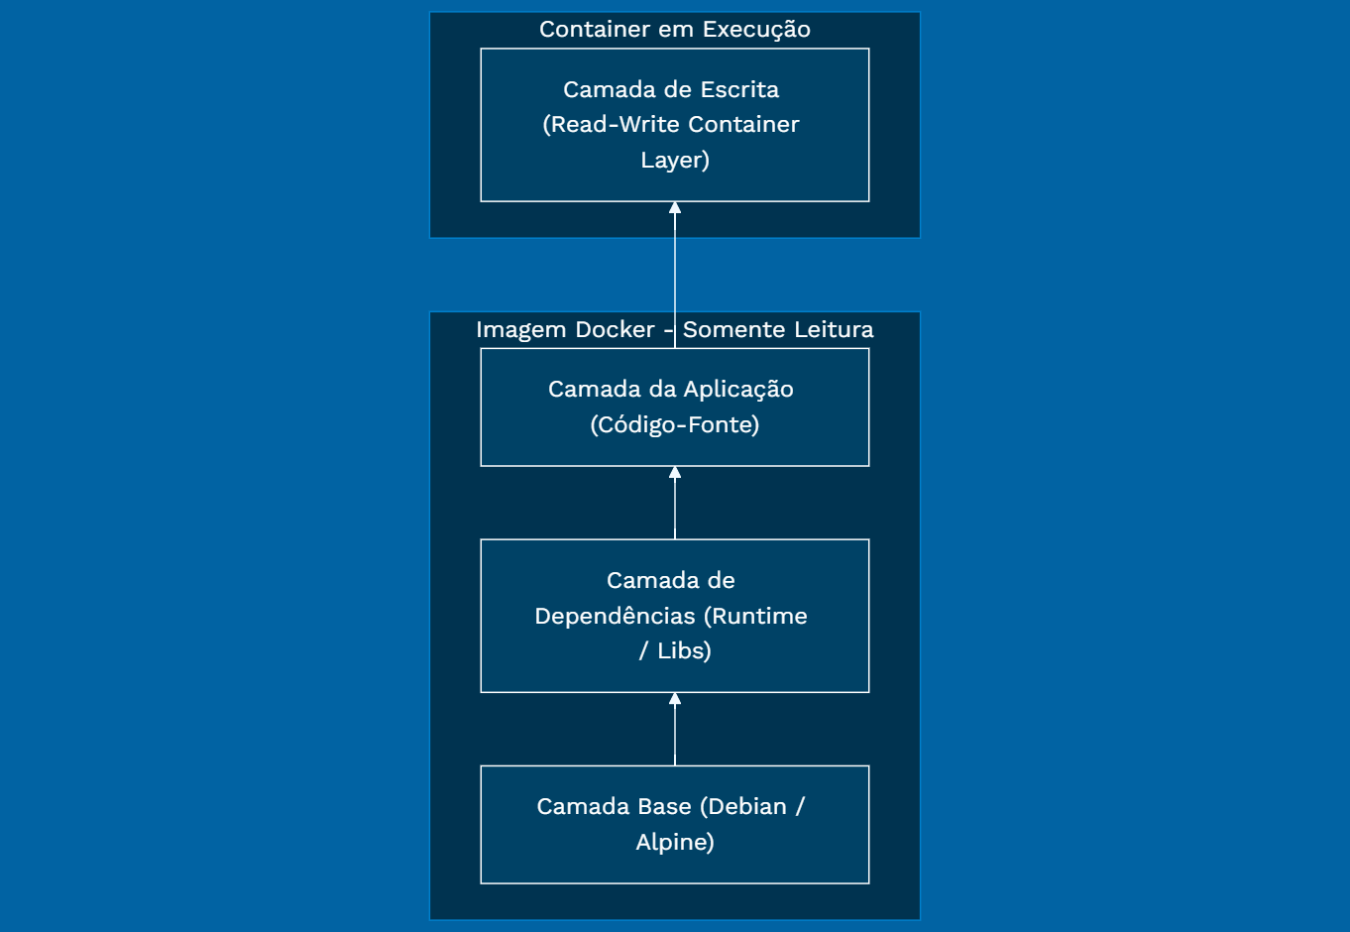

Anatomia de Imagens e Arquitetura do Sistema de Camadas
As imagens Docker são compostas por uma pilha ordenada de camadas imutáveis de leitura (Read-Only Layers), consolidadas através do sistema de arquivos de união (UnionFS / Overlay2).
Mecanismo de Copy-on-Write (CoW)
​
Imutabilidade Estrutural: As camadas inferiores nunca são alteradas pelos containers em execução, garantindo reprodutibilidade idêntica.
​
Eficiência de Recursos: Múltiplos containers instanciados a partir da mesma imagem compartilham as mesmas camadas de leitura em disco.
​
Modificações em Tempo de Execução: Qualquer alteração ou criação de arquivo é gravada exclusivamente na camada volátil de escrita.
​
Overlay2 unifica as camadas em uma única árvore de diretórios.

Slide 5
FILESYSTEM
03
Sob o capô: OverlayFS + Copy-on-Write
LowerDir
camadas base • RO
COPY-ON-WRITE
MergedDir
visão do container
UpperDir
alterações • RW
Ao modificar um arquivo, o OverlayFS copia o original do LowerDir para o UpperDir. A imagem-base permanece intacta; o MergedDir apresenta o resultado unificado.

Slide 6
BUILD
Anatomia do Dockerfile: instruções essenciais
FROM node:18-alpine
WORKDIR /app
COPY package*.json ./
RUN npm install --omit=dev
COPY . .
ENV PORT=3000
EXPOSE 3000
CMD ["node", "server.js"]
BASE
FROM define a imagem mínima e reproduzível.
CAMADAS
COPY é previsível; RUN cria uma nova camada imutável.
RUNTIME
ENV configura, EXPOSE documenta e CMD inicia o processo.

Slide 7
O Dockerfile e suas Instruções Fundamentais de Construção
O Dockerfile é o manifesto declarativo que documenta cada etapa de transformação do ambiente, traduzindo instruções sequenciais em camadas persistentes.
Instrução | Propósito Principal | Gera Nova Camada?
FROM | Define a imagem base sobre a qual o build será executado | Sim
WORKDIR | Estabelece o diretório de trabalho para as instruções subsequentes | Não (Metadado)
COPY | Transfere arquivos locais do host para o sistema de arquivos da imagem | Sim
RUN | Executa comandos durante o tempo de build (instalação de pacotes) | Sim
ENV | Define variáveis de ambiente persistentes para build e runtime | Não (Metadado)
EXPOSE | Documenta a porta de rede pretendida para escuta da aplicação | Não (Metadado)
ENTRYPOINT | Configura o binário principal executado ao iniciar o container | Não (Metadado)
CMD | Fornece os argumentos padrão passados para o ponto de entrada | Não (Metadado)

Slide 8
RUNTIME
Ciclo de execução: CMD vs. ENTRYPOINT
EXEC FORM
SHELL FORM
CMD ["node", "app.js"]
CMD node app.js
Processo vira PID 1 e recebe SIGTERM diretamente. Forma recomendada.
Executa via /bin/sh -c; sinais podem não alcançar corretamente a aplicação.
ENTRYPOINT ["ping"] + CMD ["localhost"]

Slide 9
BUILD PERFORMANCE
06
Algoritmo de cache e build context
Instrução
Cache válido?
Reutiliza layer
Próxima instrução
COPY / ADD → checksum SHA-256 do conteúdo
MISS → invalida seguintes
Ordene do menos mutável para o mais mutável.

Slide 10
SEGURANÇA + EFICIÊNCIA
Hardening e otimização de imagens
BUILDER
dependências + compilação
~900 MB
RUNTIME
artefatos mínimos
~25 MB
.dockerignore
.git
node_modules
.env
somente /dist
USER node • menor privilégio • superfície de ataque reduzida

Slide 11
STATEFUL
Persistência: desacople o estado do container
Managed Volumes • Bind Mounts • tmpfs
CONTAINER
camada RW efêmera
MOUNT
estado desacoplado
removido = dados perdidos
volume permanece

Slide 12



ENGENHARIA & SEGURANÇA
Boas Práticas Avançadas: Multi-Stage, Segurança e Otimização
A construção de imagens corporativas exige a redução deliberada do tamanho final do artefato e a mitigação contínua de vulnerabilidades operacionais.
​
Quatro Diretrizes Essenciais de Engenharia
Multi-Stage Builds
Execução sem Privilégios (Non-Root)
Isole ferramentas de compilação e SDKs pesados no estágio inicial, copiando apenas os binários estáticos para a imagem final de produção.
Evite executar aplicações como root; declare explicitamente um usuário restrito com a diretiva USER.
Governança com .dockerignore
Encadeamento de Comandos RUN
Impeça o envio desnecessário de pastas locais como .git, node_modules e arquivos sensíveis (.env) ao daemon.
Agrupe instalações e limpezas de cache de pacotes em uma única instrução lógica para reduzir camadas intermediárias.

Slide 13
HOST STORAGE
Três estratégias, três perfis de uso
TIPO
LOCALIZAÇÃO
PERFORMANCE
MELHOR USO
Managed Volume
/var/lib/docker/volumes/
Alta + portátil
Banco em produção
Bind Mount
Diretório arbitrário host
Depende do host
Live reload em dev
tmpfs
RAM do host
Muito alta / volátil
Segredos e temporários

Slide 14
Estratégias de Persistência: Volumes, Bind Mounts e tmpfs
Containers são efêmeros por padrão. O Docker fornece três padrões distintos para retenção e compartilhamento seguro de dados com o host.
Mecanismo de Armazenamento | Localização no Host | Gerenciado pelo Docker | Caso de Uso Primário
Named Volumes | /var/lib/docker/volumes/ | Sim (Isolamento total) | Bancos de dados, dados críticos e produção corporativa
Bind Mounts | Qualquer caminho arbitrário do host | Não (Depende da estrutura do host) | Ambientes de desenvolvimento e injeção de arquivos de configuração
tmpfs Mounts | Memória RAM do host | Sim (Não grava em disco) | Dados temporários, tokens em memória e alta performance
​
Diretriz Arquitetural
Priorize Volumes Gerenciados: Garantem maior portabilidade entre hosts, facilitam rotinas de backup e eliminam dependências de permissões diretas do sistema operacional do host.

Slide 15
NETWORKING
Subsistema de redes e drivers principais
BRIDGE
HOST
NONE
OVERLAY
Sub-rede privada + NAT
via docker0
Interfaces do host
sem isolamento
Somente loopback
sem pilha externa
Múltiplos hosts
rede distribuída
container
container
container
host ↔ host

Slide 16
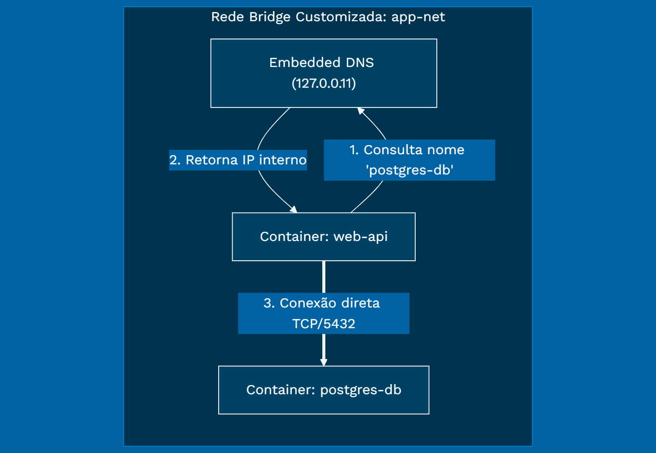
Arquitetura de Redes Docker e Resolução de Nomes via DNS
Redes customizadas criadas pelo usuário habilitam o isolamento lógico entre aplicações e disponibilizam um servidor DNS embutido para descoberta automática de serviços.
Princípios de Conectividade
​
DNS Embutido Automático: Comunicação entre containers na mesma rede customizada ocorre através do nome do container, sem necessidade de IPs estáticos.
​
Isolamento de Tráfego: Containers em redes distintas permanecem completamente inacessíveis entre si, garantindo segmentação de segurança.
​
Rede Bridge Padrão vs Customizada: A rede bridge padrão do Docker não provê resolução de nomes automática; utilize sempre redes dedicadas criadas com docker network create.
​
Resolução automática usa IP loopback interno do Docker Engine (127.0.0.11).

Slide 17
SERVICE DISCOVERY
Comunicação inter-container e DNS interno
DOCKER DNS
127.0.0.11
consulta: db
WEB
container
DB
172.18.0.2:5432
Default bridge: sem resolução por nome
User-defined bridge: DNS automático

Slide 18
HANDS-ON LAB
Laboratório Prático 1: Ciclo de Vida e Auditoria de Imagem Node.js
Neste primeiro exercício guiado, realizamos o ciclo completo de conteinerização de uma API REST, aplicando inspeção forense e boas práticas de build.
​
Roteiro de Execução em Terminal
1
2
3
4
Definição do Manifesto
Compilação e Tagging
Execução e Portas
Auditoria de Camadas
Estruture o Dockerfile com imagem base node:alpine, configurando diretório de trabalho /app e usuário node.
Execute o build parametrizado associando versão semântica: docker build -t api-node:1.0.0 .
Inicialize o container em background mapeando a porta local: docker run -d --name api-service -p 3000:3000 api-node:1.0.0
Inspecione o tamanho das camadas geradas e histórico de criação com docker history api-node:1.0.0.
Passo 2
Passo 4
Passo 1
Passo 3

Slide 19
ATIVIDADE PRÁTICA 01
Compilação e inspeção de uma API Node.js
01 criar API + Dockerfile Alpine
02 $ docker build -t api-simples:v1 .
03 $ docker exec -it api-container sh
04 $ docker logs -f api-container
05 $ docker inspect --format '{{json .NetworkSettings}}' api-container

Slide 20
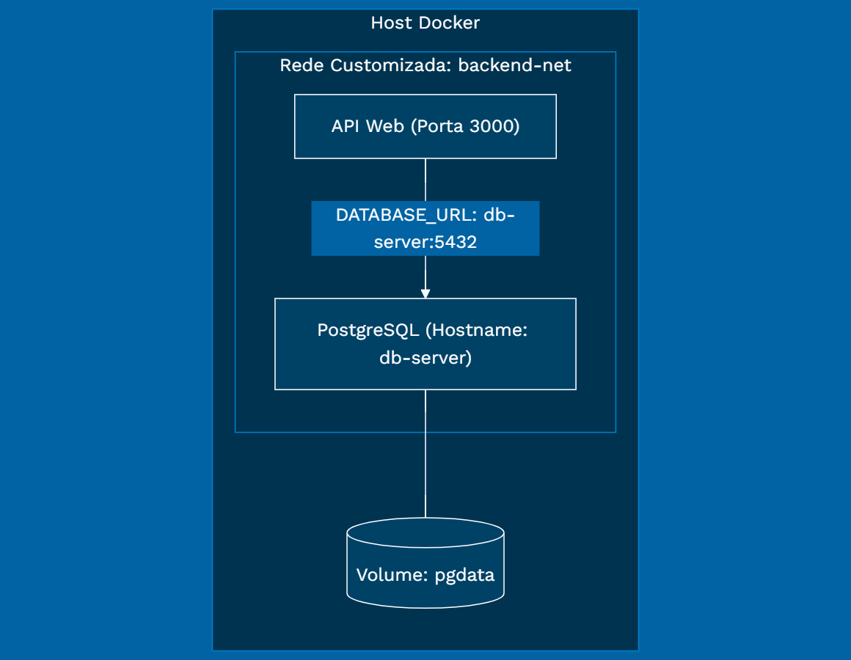

HANDS-ON CHALLENGE
Laboratório Prático 2: Desafio Multicontainer com Web API e PostgreSQL
O desafio consiste em integrar dois serviços dependentes em ambiente isolado, garantindo persistência relacional e comunicação segura sem orquestradores externos.
Etapas do Provisionamento
​
1. Rede Dedicada: Crie o barramento privado via docker network create backend-net.
2. Banco com Persistência: Instancie o PostgreSQL associando o volume gerenciado: docker run -d --name db-server --network backend-net -v pgdata:/var/lib/postgresql/data postgres:16.
3. Conexão da Aplicação: Inicie a API na mesma rede, injetando as variáveis de conexão com o hostname do banco (db-server).
Comunicação entre contêineres dispensa mapeamento de portas de banco para o host.

Slide 21
DESAFIO
API Web + PostgreSQL sem orquestrador
rede-integrada
API WEB
DB_HOST=db-postgres
POSTGRESQL
db-postgres:5432
pgdata-volume
docker network create rede-integrada • docker volume create pgdata-volume

Slide 22
VALIDAÇÃO
Destrua o container. Preserve os dados.
Container é descartável. Estado é infraestrutura.
POST
/visita
DESTROY
docker rm -f
SPAWN
novo DB
GET
OK
pgdata-volume permanece intacto

Slide 23
OPERAÇÃO
Cheatsheet: imagens, redes e volumes
BUILD
NETWORK
VOLUME
docker build -t name:tag .
docker tag name:tag repo/name:tag
docker push repo/name:tag
docker network create <net>
docker network inspect <net>
docker run --network <net> ...
docker volume create <vol>
--mount source=<vol>,target=/dir
docker volume inspect <vol>
Construa pequeno. Persista fora. Conecte por nome.

Slide 24
CONCLUSÃO & GOVERNANÇA
Síntese do Treinamento e Boas Práticas para Produção
A adoção profissional do Docker estabelece as bases operacionais para implantações consistentes, seguras e prontas para orquestração em larga escala.
​
Três Dimensões de Governança
1
2
3
Segurança Contínua
Resiliência e Persistência
Padronização em CI/CD
Audite imagens contra vulnerabilidades conhecidas, desative o usuário root e utilize imagens base mínimas e oficiais.
Nunca armazene dados de estado na camada volátil do container; padronize o uso de volumes nomeados.
Incorpore builds com multi-stage nas esteiras de integração contínua, assegurando tags imutáveis e imagens enxutas.

Slide 25
Finalizamos nosso segundo encontro - Docker e Kubernetes

